Slide 1
Pracovná porada pre SŠ september 2025
Regionálny úrad školskej správy v Nitre
PaedDr. Ingrid Hrnčárová

Slide 2
Zameranie prezentácie
Organizácia školského roka 2025/2026
Metodické usmernenia pre SŠ a Newsletter - novinky za školstva
Ospravedlňovanie žiakov v stredných školách
EDUZBER 2025 a financovanie škôl
Podporné opatrenie
Legislatíva a vnútorné rezortné predpisy
Desegregácia šikana kiberšikana na školách
Krízové udalosti na školách
DigiEDU
Umelá inteligencia na školách

Slide 3
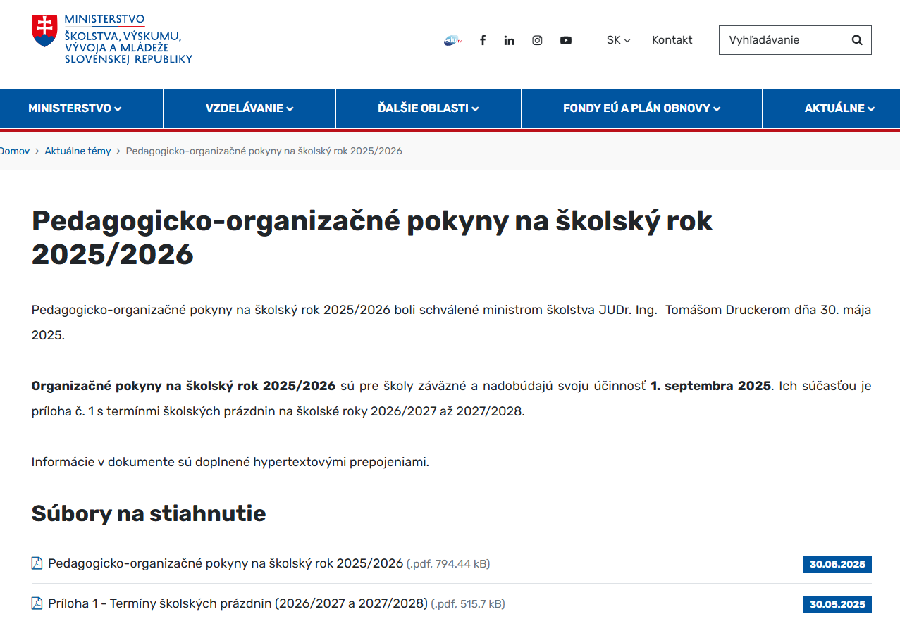
Pedagogicko-organizačné pokyny na školský rok 2025/2026 https://www.minedu.sk/pedagogicko-organizacne-pokyny-na-skolsky-rok-20252026/

Slide 4
Pedagogicko-organizačné pokyny na školský rok 2025/2026
1 Termíny prázdnin , SŠ
2 Celoslovenské testovanie žiakov základných škôl
Testovanie 9 2025/2026 | NUCEM
Riadny termín: 18.3.2026 a 19.3.2026
Náhradný termín: 1.4.2026 8.4.2026
Prihlasovanie na Testovanie- 9 od 12.11 do 28.11.2025
Možnosti získania nižšieho stredného vzdelania (Druhošancové vzdelávanie) | Ministerstvo školstva, výskumu, vývoja a mládeže Slovenskej republiky
4 spôsoby získania nižšieho stredného vzdelania:
Riadne ukončenie základného vzdelávania v základnej škole aj po dosiahnutí 16 roku života na základe žiadosti ZZ.
Externé testovanie na účel získania nižšieho stredného vzdelania pre neplnoletého uchádzača prihlásenie do 30.11 2025.
Prostredníctvom Programu vzdelávania na získanie nižšieho stredného vzdelania prihlásenie do 15.12.2025.
V rámci vzdelávacieho programu nižšieho stredného odborného vzdelávania v strednej škole.

Slide 5
Pedagogicko-organizačné pokyny na školský rok 2025/2026
3 Termíny konania prijímacích skúšok na stredné školy pre školský
rok 2026/2027 kedy sa vyžaduje overenie špeciálnych schopností, zručností a nadania
Termín 23.3.2026 v prípade potreby aj 24.3.2026 a 25.3.2026
Termín 30.3.2026 v prípade potreby aj 31.3.2026 a 1.4.2026
Termín zverejnenia zoznamu uchádzačov podľa výsledkov prijímacieho konania pre školský rok 2026/2027 dňa 15.4.2026
Uchádzač alebo zákonný zástupca písomne potvrdí do 20.4.2026 prijatie na vzdelávanie

Slide 6
Pedagogicko-organizačné pokyny na školský rok 2025/2026
3 Termíny konania prijímacích skúšok na stredné školy pre školský
rok 2026/2027 kedy sa vyžaduje overenie špeciálnych schopností, zručností a nadania športové školy.
Termín od 9.3. 2026 do 31.3.2026 okrem 18. a 19. marca pre všetky druhy športov (Testovanie 9).
Overenie zdravotnej spôsobilosti podmienka prijatia na štúdium je súčasť prihlášky.

Slide 7
Pedagogicko-organizačné pokyny na školský rok 2025/2026
3 Termíny konania prijímacích skúšok na stredné školy pre školský
rok 2026/2027 kedy sa nevyžaduje overenie špeciálnych schopností, zručností a nadania
Termín 4.5.2026 v prípade potreby aj 5.5.2026
Termín 2.5.2026 v prípade potreby aj 12.5.2026
Termín zverejnenia zoznamu uchádzačov podľa výsledkov prijímacieho konania pre školský rok 2026/2027 dňa 15.5.2026
Uchádzač alebo zákonný zástupca písomne potvrdí do 20.5.2026 prijatie na vzdelávanie

Slide 8
Pedagogicko-organizačné pokyny na školský rok 2025/2026
Záverečná skúška
Riadny termín od 8.6.2026 do 26.6. 2026 (najskôr však vo februári 2026)
Mimoriadny termín: 16.9.2026 do 28.9.2026 alebo od 2.2.2027 do 12.2.2027
Maturitná skúška EČ a PFIČ MS v školskom roku 2025/2026
Riadny termín: od 10.3.2026 do 13.3.2026,
Náhradný termín: od 8.4.2026 do 13.4.2026
od 2.9.2026 do 7.9.2026
Zber údajov prihlásených žiakov na EČ a PFIČ MS 1.10. 2025 - 31.10.2025
Termín IČ MS v školskom roku 2025/2026 je od 18.05.2026 do 5.6.2026 určí RÚŠS v Nitre
Organizácia Opravných termínov IČMS v školskom roku 2025/2026 bude vypracovaná na základe aktuálnej požiadavky a podkladov od škôl v septembri 2026 resp. vo februári 2027

Slide 9
Pedagogicko-organizačné pokyny na školský rok 2025/2026
6 Absolventská skúška
Riadny termín od 1.6.2026 do 26.6.2026 (február - jún 2026),
Mimoriadny termín: od 7. 9.2026 do 28.9.2026 alebo
od 2.2.2027 do 12.2. 2027.
8 Súťaže a predmetové olympiády.

Slide 10
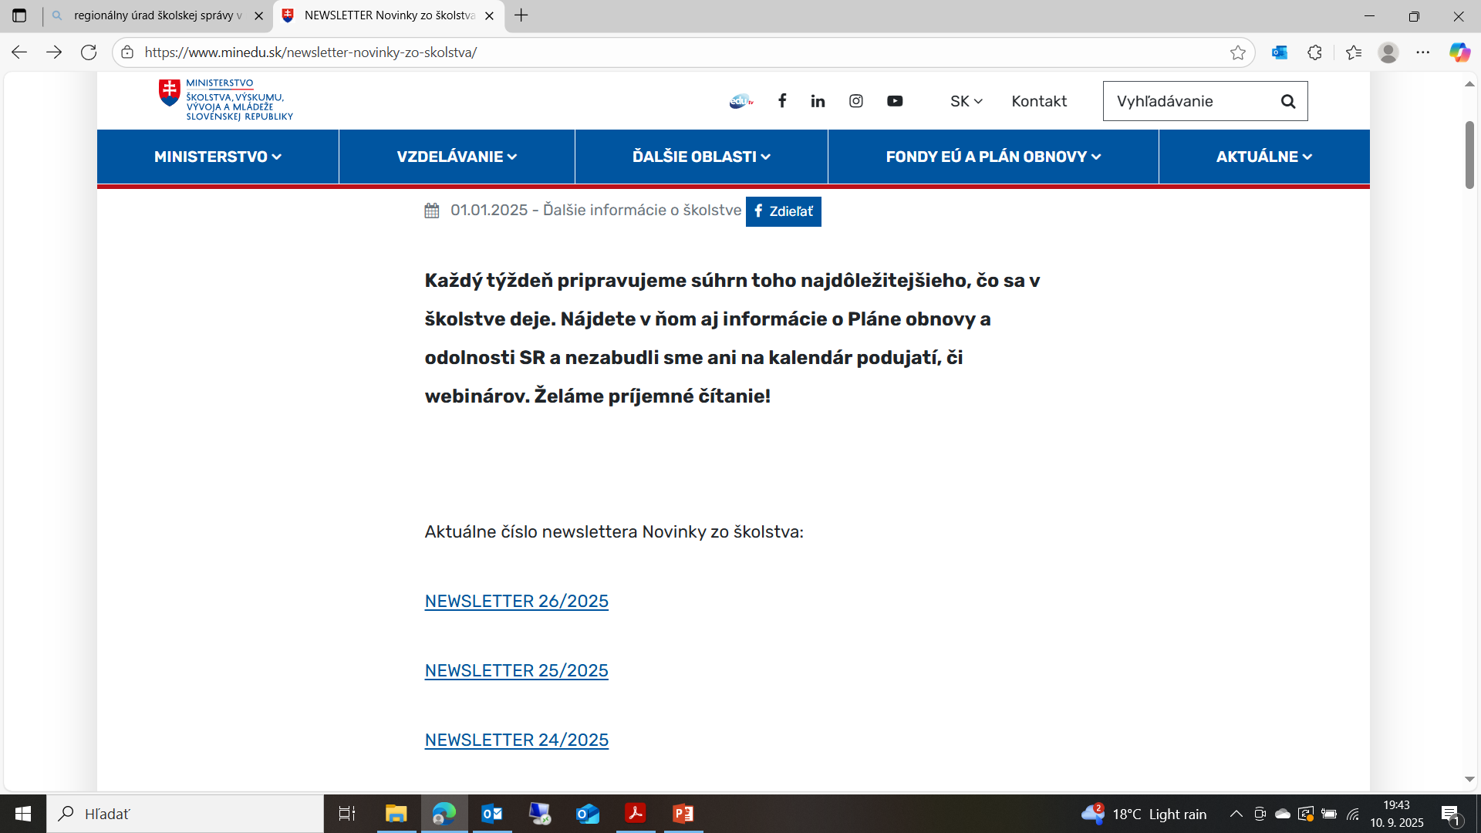

Slide 11
Výchova a vzdelávanie v stredných školách
Usmernenia sú na webových sídlach:
https://www.minedu.sk/vychova-a-vzdelavanie-v-strednych-skolach/
https://www.statpedu.sk/sk/ NIVAM
http://www.siov.sk/

Slide 12
Ospravedlňovanie žiakov
Referenčná hodnota pre stredné školy na školský rok 2025/2026 je:
250 vyučovacích hodín
https://www.minedu.sk/ospravedlnovanie-ziakov-vzakladnych-skolach-od-192025/
Referenčná hodnota pre stredné školy pre žiakov so zdravotným znevýhodnením na školský rok 2025/2026 je:
391 vyučovacích hodín.
https://www.minedu.sk/specialne-a-inkluzivne-vzdelavanie/
Databáza škôl úloha RÚŠS v Nitre
Súbory na stiahnutie

Slide 13
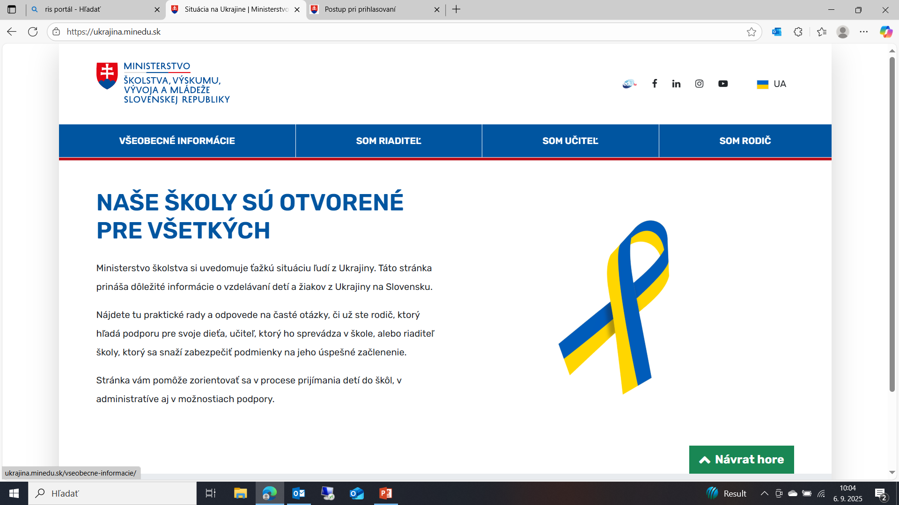
Organizácia školského roka
Organizačné pokyny na školský rok 2025/2026
sú pre školy záväzné a nadobúdajú svoju účinnosť 1. septembra 2025. Ich súčasťou je príloha č. 1 s termínmi školských prázdnin na školské roky 2026/2027 až 2027/2028.
https://www.minedu.sk/pedagogicko-organizacne-pokyny-na-skolsky-rok-20252026/

Slide 14
Rezortný informačný systém RIS -Portál
RIS – Portál EDUZBER 2025
1. krok doplnenie údajov v ŠIS (jednotkové údaje: noví žiaci, ukončenie štúdia, zamestnanci ...)
2. krok zaslanie aktualizačnej dávky kontrola reportu:
„Report DŽP“
„Report zamestnancov“
„Report údajov ŠaŠZ“.

Slide 15
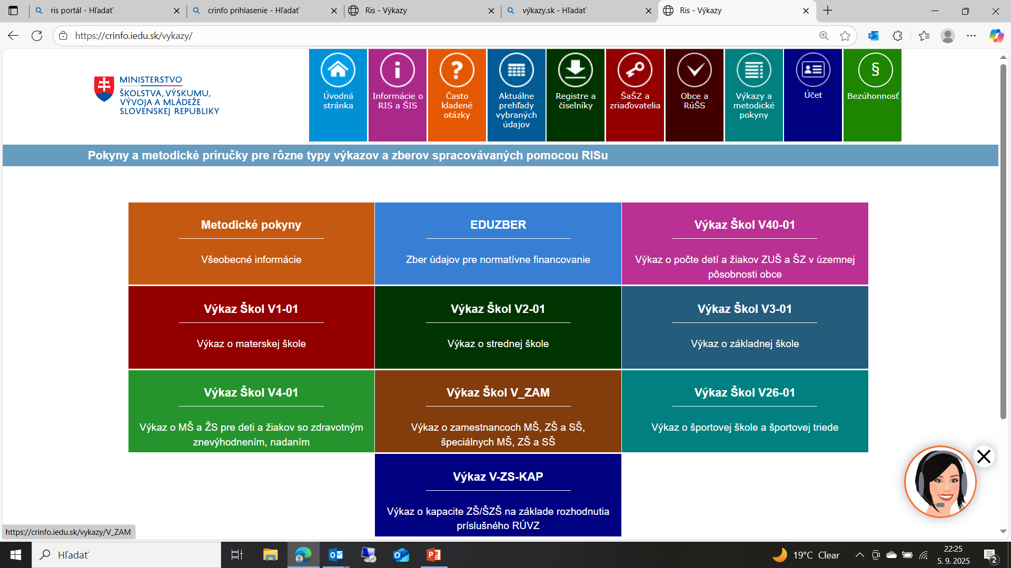
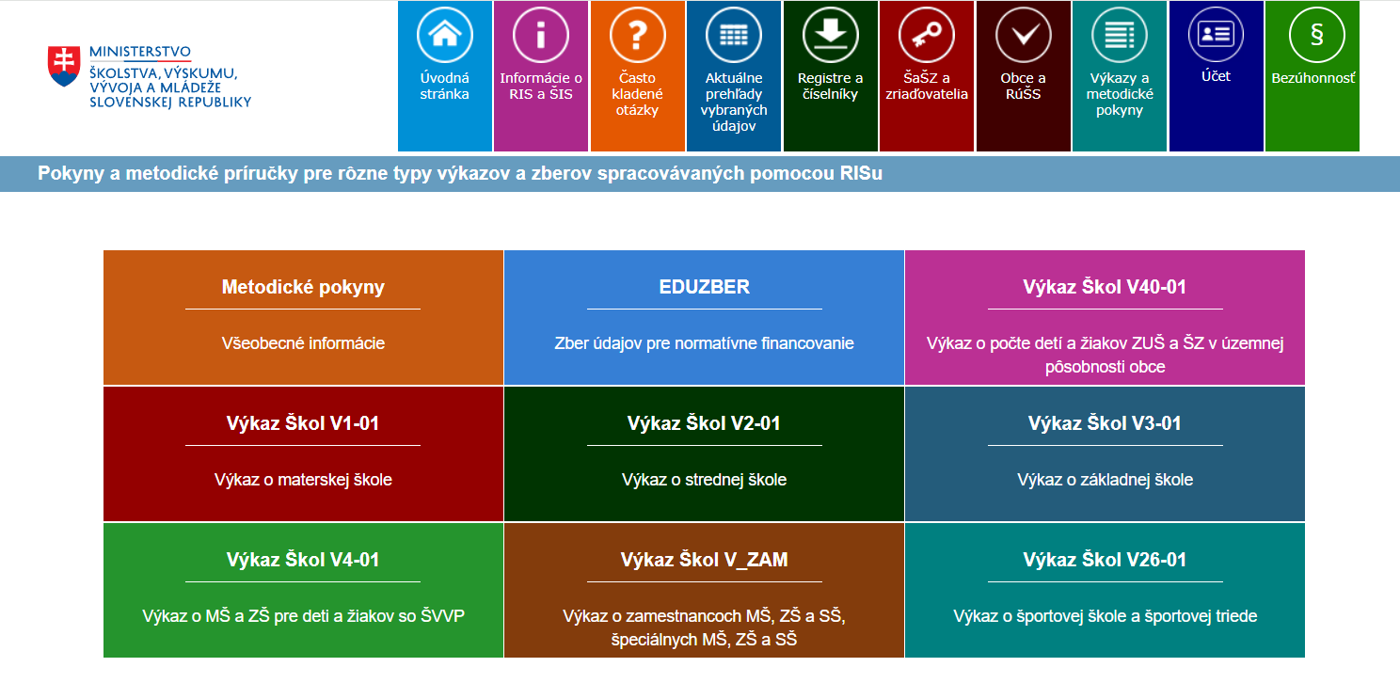

Slide 16
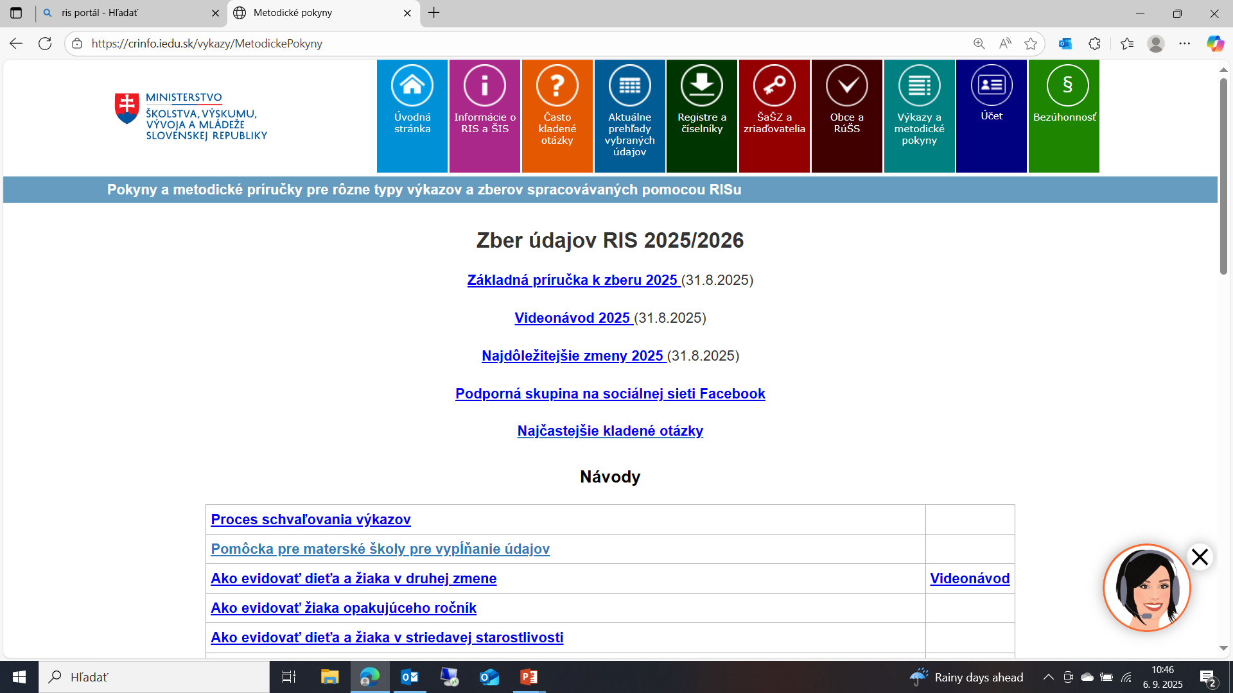

Slide 17
Otázky k financovaniu
https://www.minedu.sk/financovanie-skolstva/
Financovanie školstva
Financovanie vysokého školstva
Financovanie regionálneho školstva
Normatívne určené objemy finančných prostriedkov r 2025

Slide 18
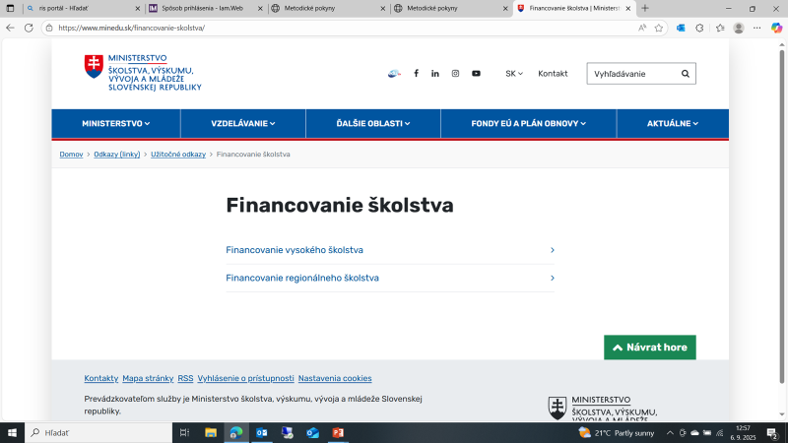

Slide 19
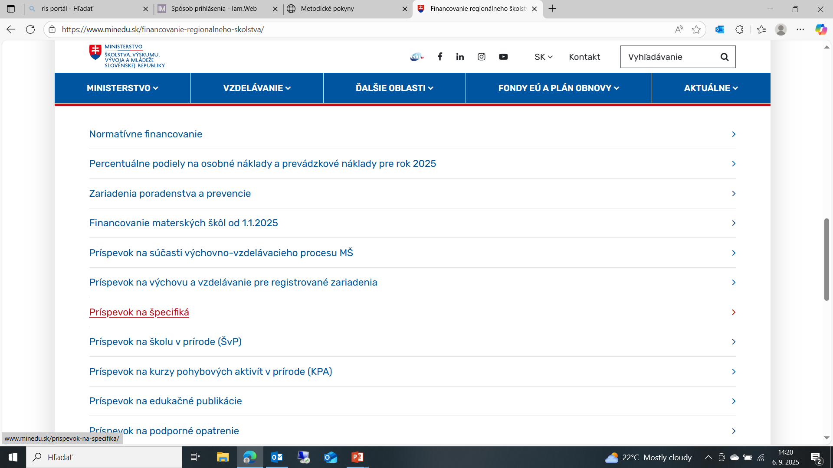

Slide 20
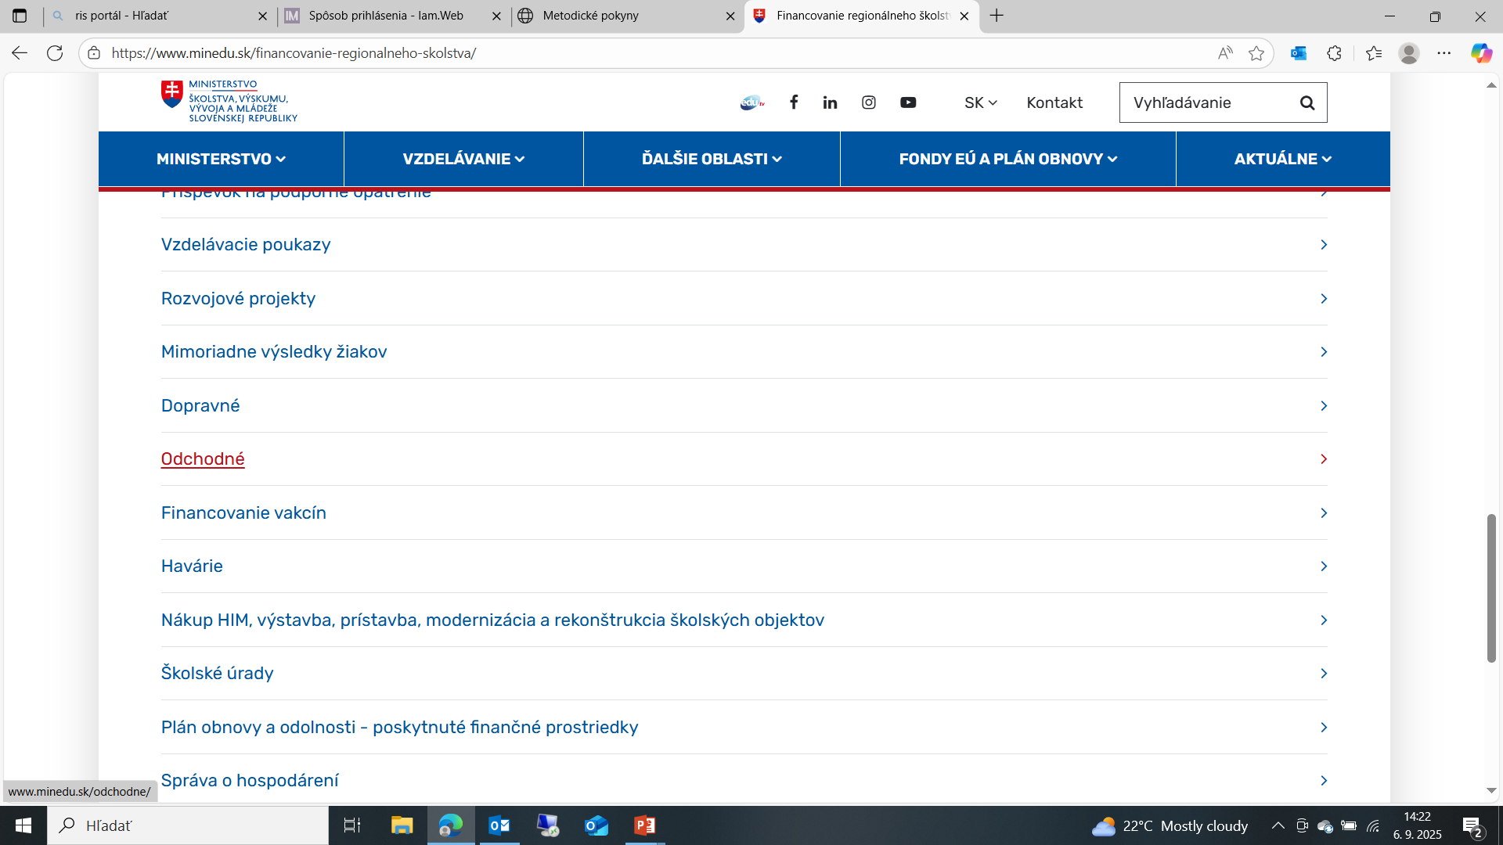

Slide 21
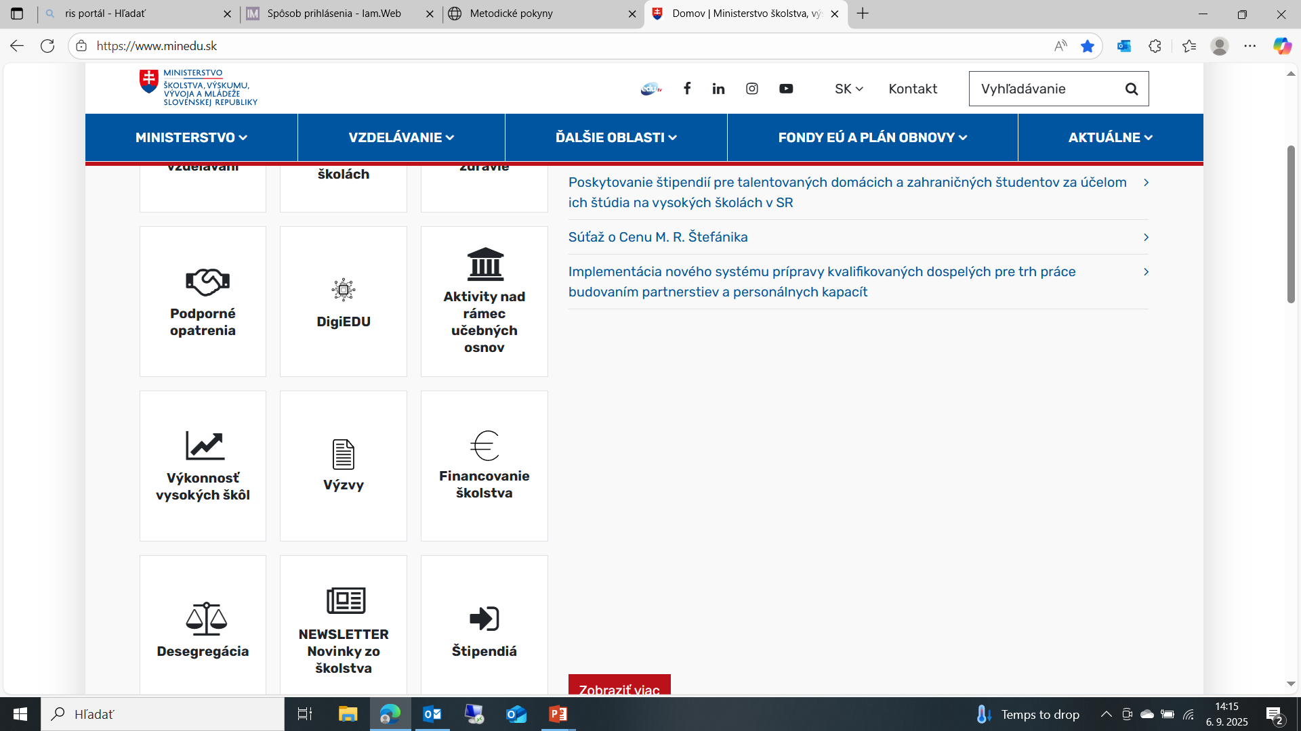

Slide 22
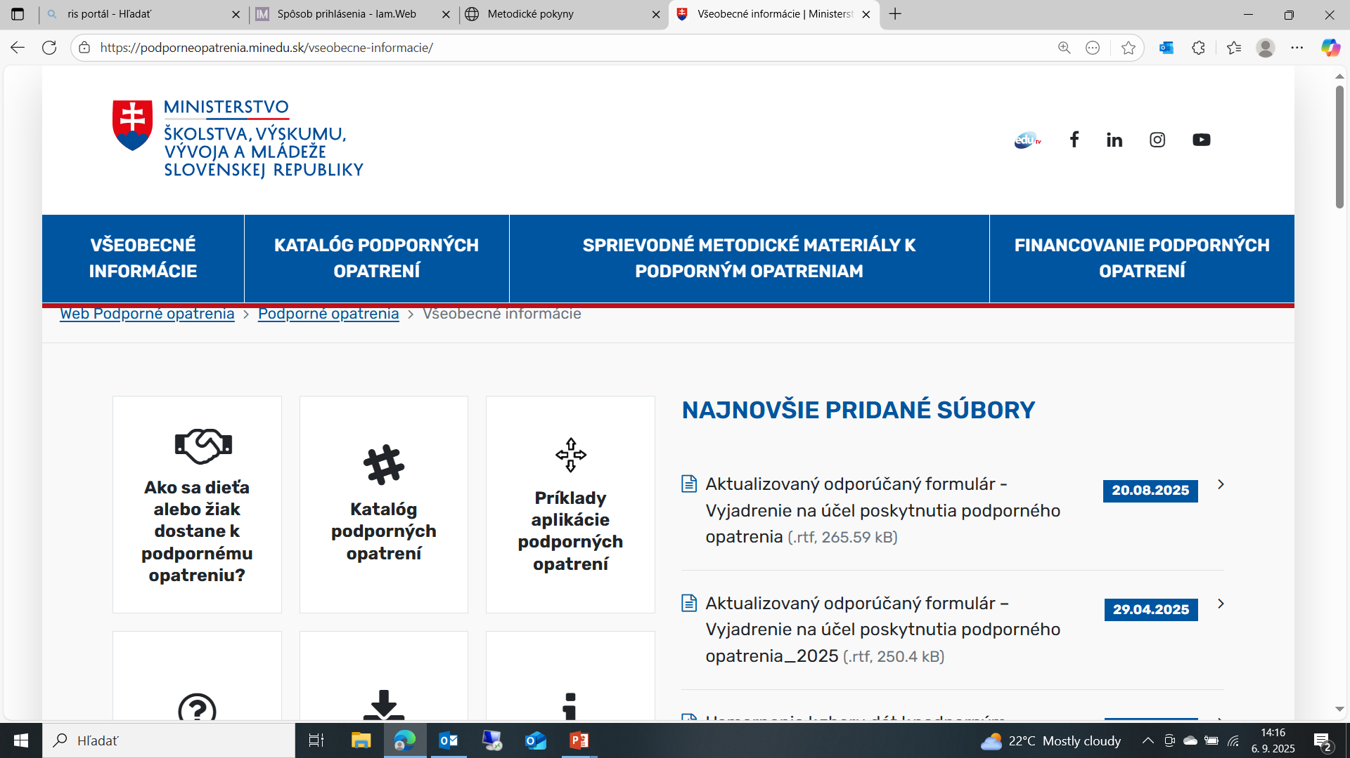

Slide 23

https://podporneopatrenia.minedu.sk/katalog-podpornych-opatreni/

Slide 24
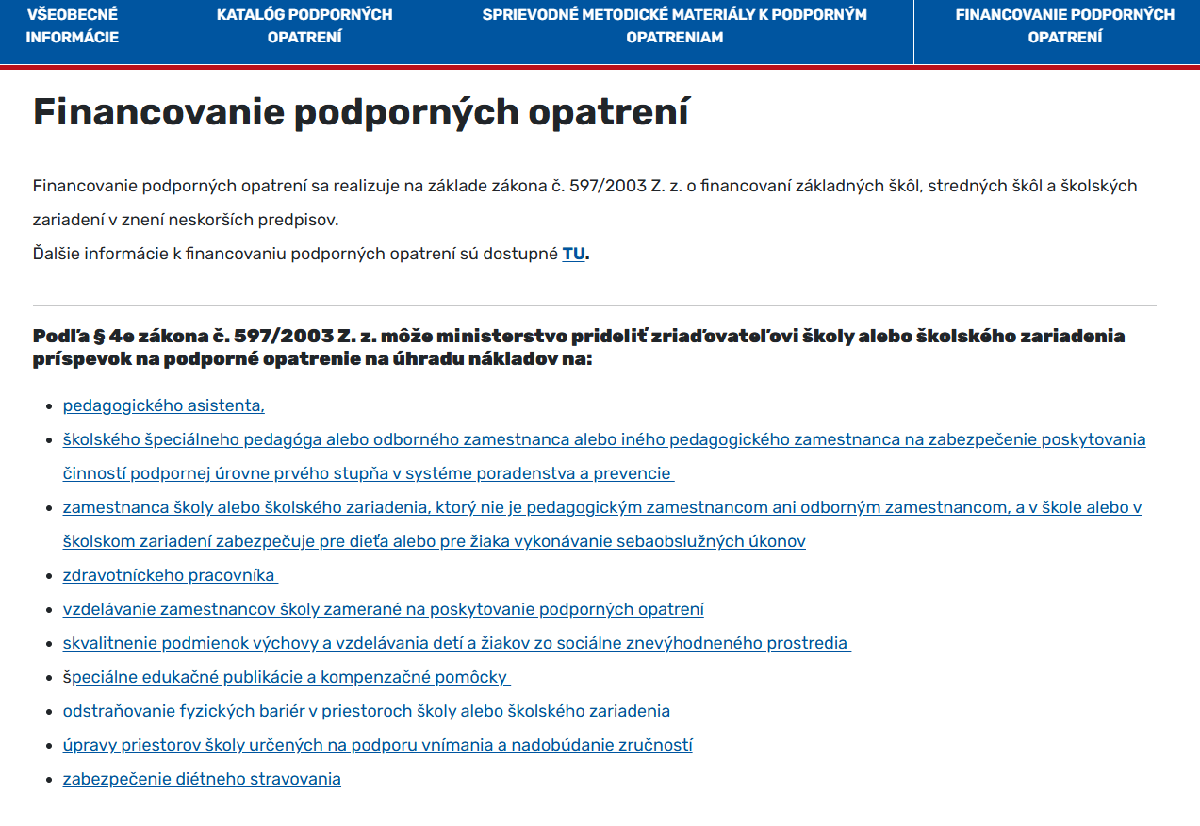
https://podporneopatrenia.minedu.sk/financovanie-podpornych-opatreni/

Slide 25
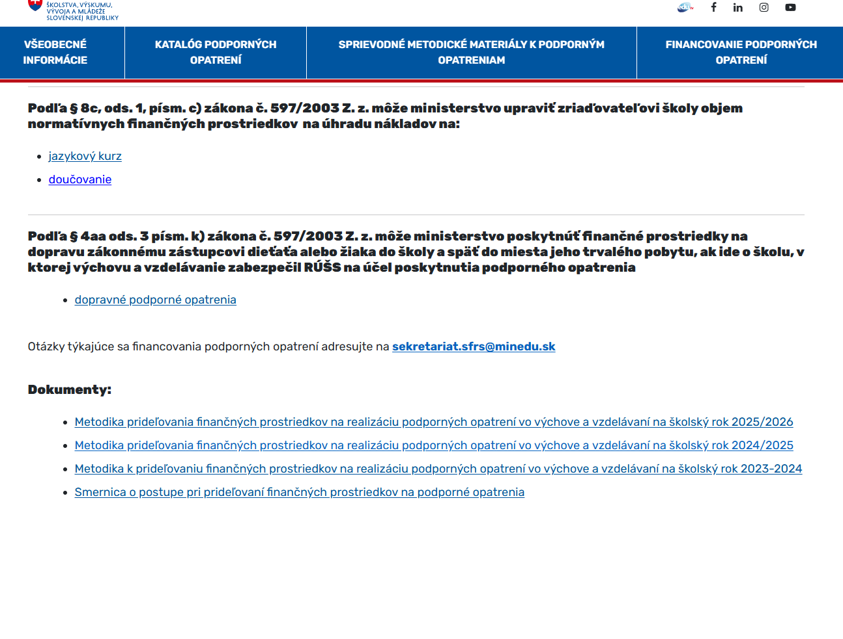
Rolujeme sa dolu ↓

Slide 26
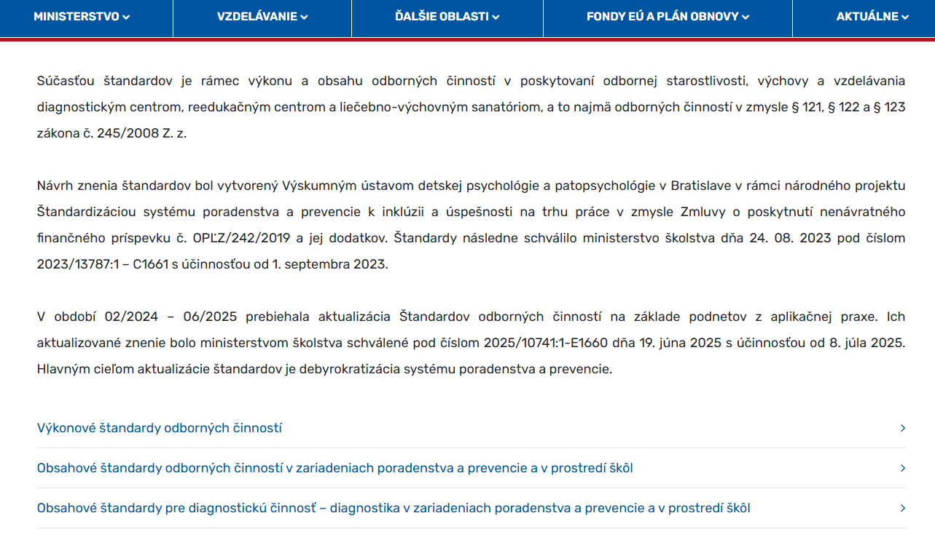
Štandardy odborných činností v systéme poradenstva a prevencie https://www.minedu.sk/standardy-odbornych-cinnosti-v-systeme-poradenstva-a-prevencie/
↓

Slide 27
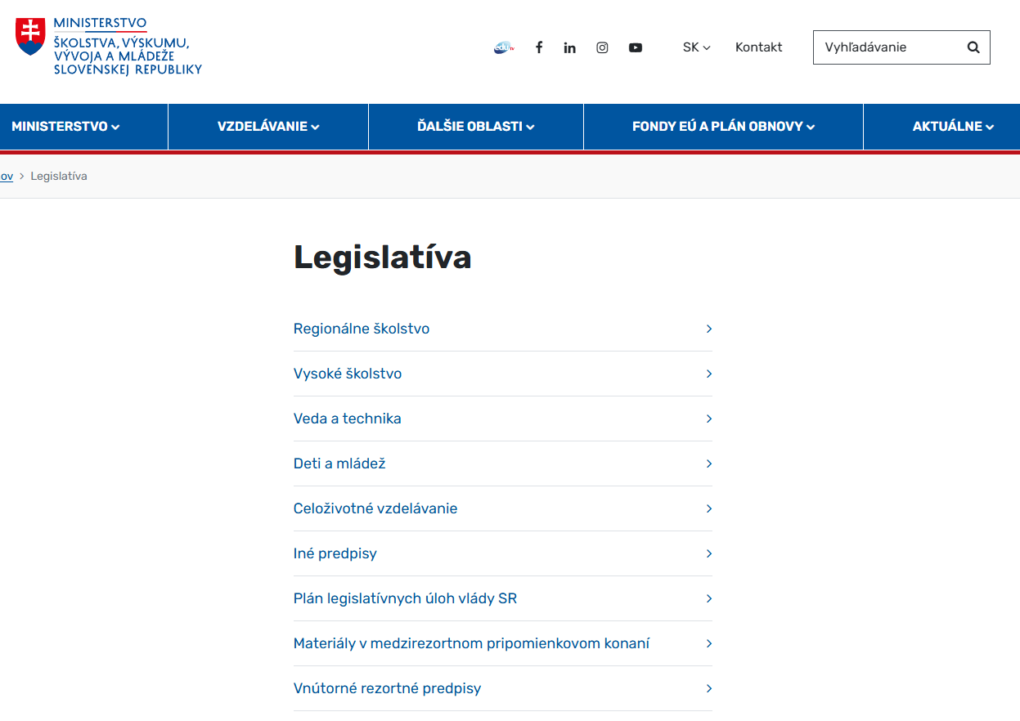
Legislatíva https://www.minedu.sk/legislativa/

Slide 28
Vnútorné rezortné predpisy https://www.minedu.sk/vnutorne-rezortne-predpisy/ sú zverejnené podľa rokov
Odporúčame do pozornosti
Pokyn ministra č. 39/2017, ktorým sa vydávajú profesijné štandardy pre jednotlivé kategórie a podkategórie pedagogických zamestnancov a odborných zamestnancov škôl a školských zariadení
Prílohy Pokynu ministra č. 39/2017 slúžia na ujasnenie si povinností jednotlivých kategórií pedagogických a odborných zamestnancov

Slide 29
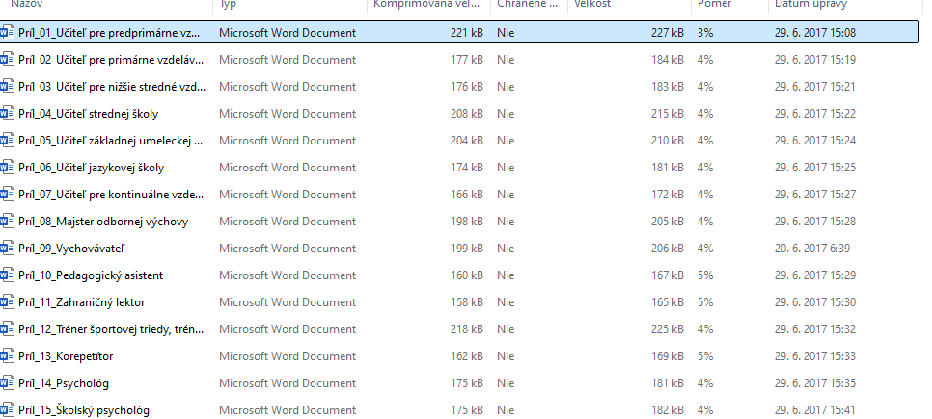
Prílohy k Pokynu ministra č. 39/2017- prehľad

Slide 30
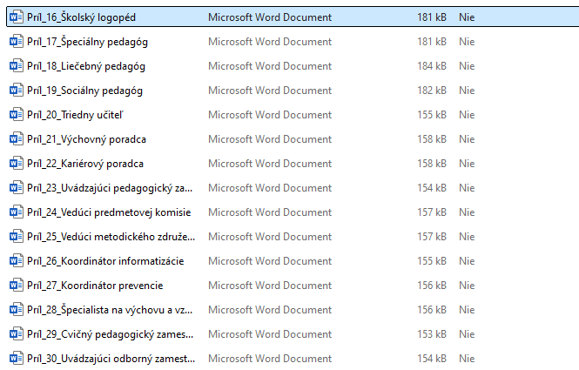

Slide 31
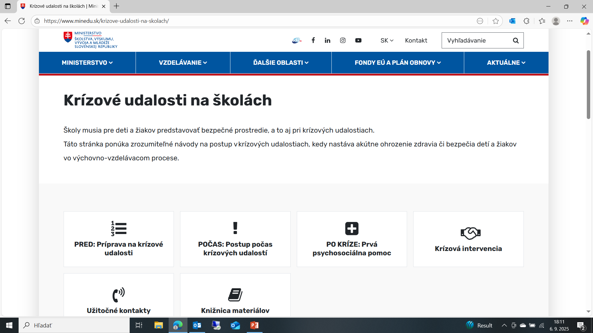

Slide 32
Desegregácia https://www.minedu.sk/desegregacia/
Hlavné ciele v tejto oblasti sú:
odstraňovať sociálne vylučovanie a neprípustné oddelené vzdelávanie,
zabezpečiť prístup ku kvalitnému vzdelávaniu pre všetky deti,
zvýšiť počet detí, ktoré úspešne ukončia základné vzdelanie,
podporiť čo najviac detí z rómskych komunít v pokračovaní štúdia na stredných školách,
motivovať ich k ďalšiemu vzdelávaniu na vysokých školách.

Slide 33
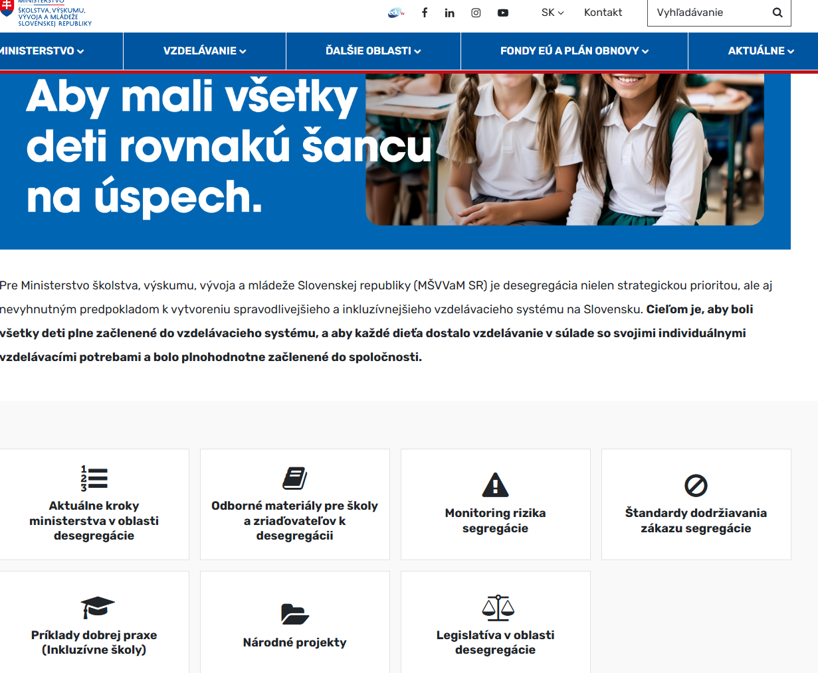

Slide 34
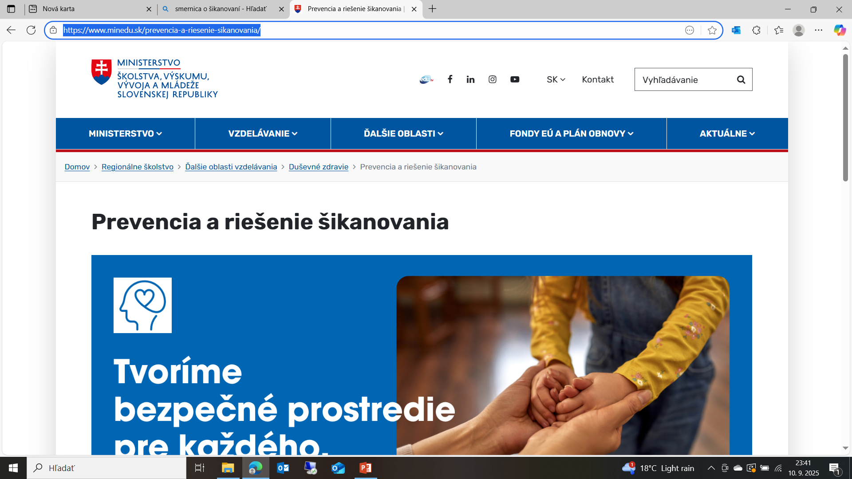

Slide 35
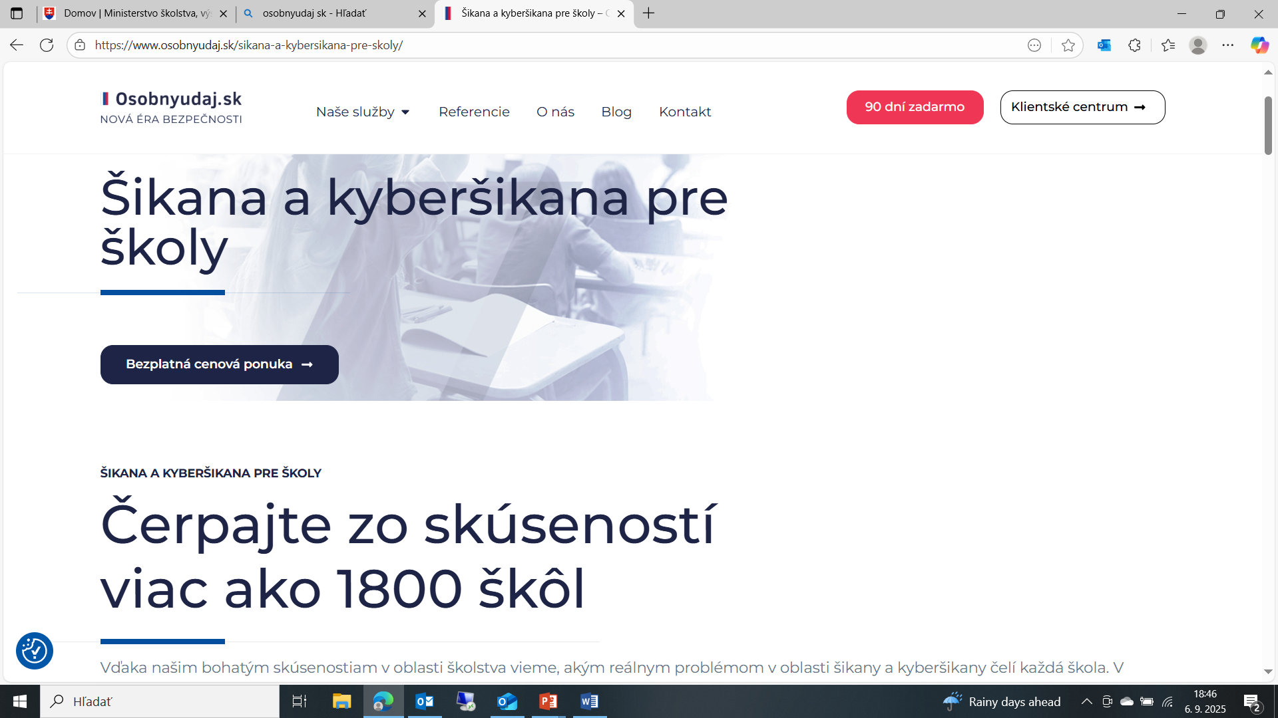
Šikana a kiberšikana

Slide 36
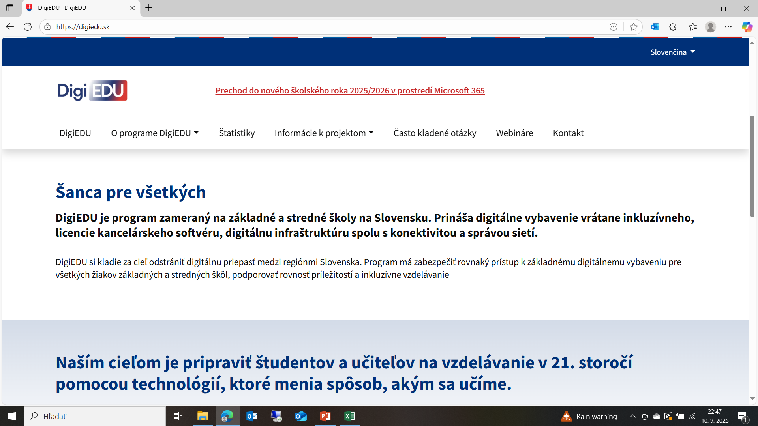

Slide 37
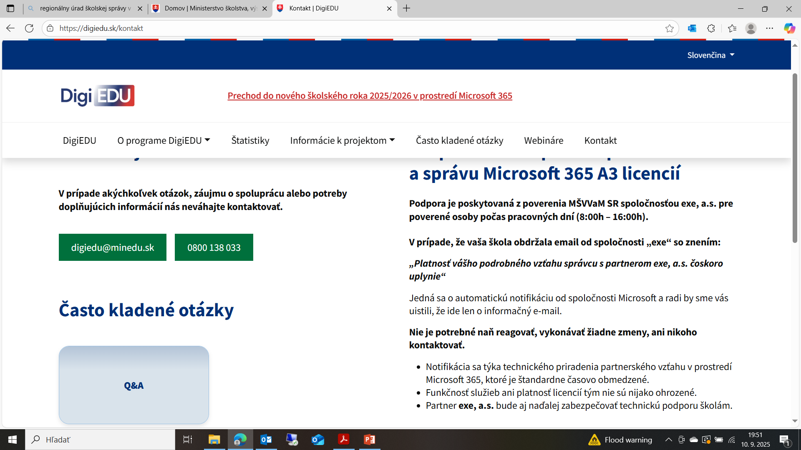

Slide 38
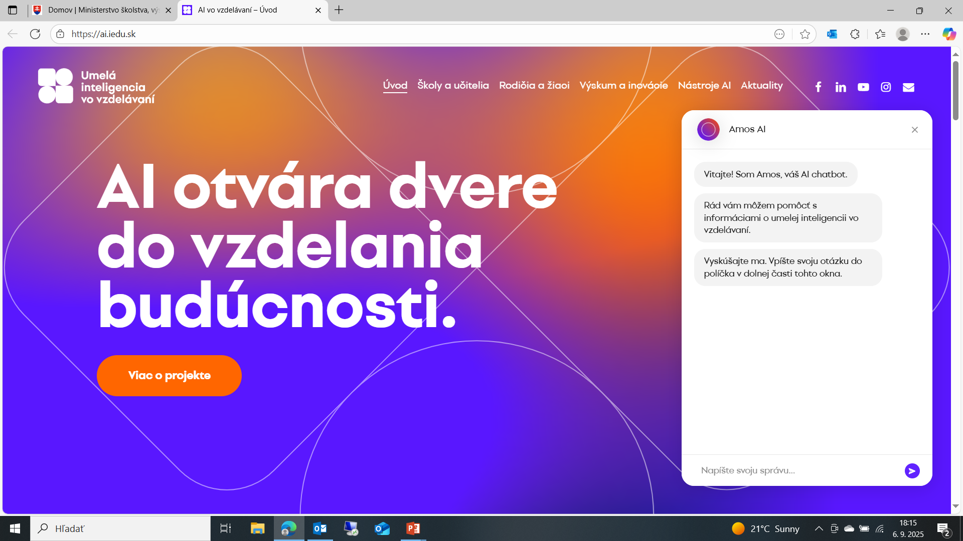

Slide 39
Vaše otázky prosím...

Slide 40
Ďakujem za pozornosť

